Slide 1

Chào mừng các con đến với tiết TỰ NHIÊN VÀ XÃ HỘI

Slide 2
TỰ NHIÊN VÀ XÃ HỘI
Chủ đề 5: CON NGƯỜI VÀ SỨC KHOẺ
14. Cơ thể em
15. Các giác quan
16. Ăn uống hàng ngày
17. Vận động và nghỉ ngơi
18. Thực hành: Rửa tay,
chải răng, rửa mặt
19. Giữ an toàn cho cơ thể

Slide 3
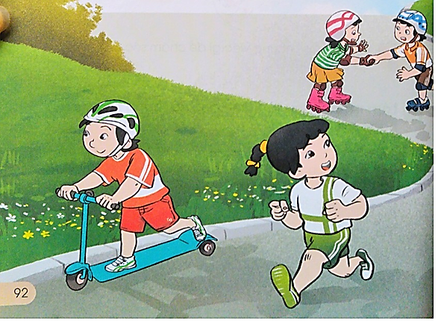

Slide 4
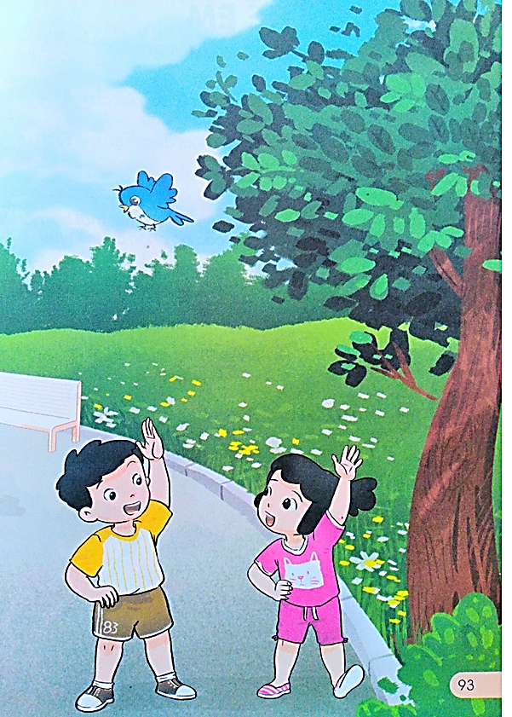

Slide 5
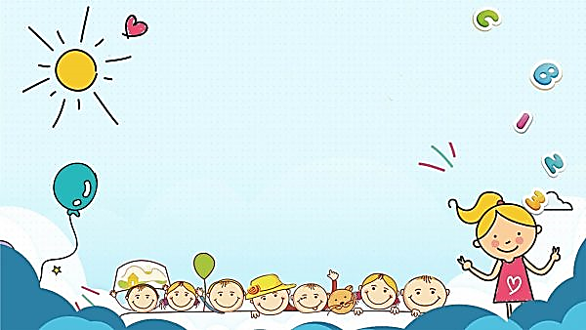
Thứ năm ngày 25 tháng 2 năm 2021
Tự nhiên và xã hội
Bài 14
Cơ thể em
(tr.94)

Slide 6
Bài 14: CƠ THỂ EM
Hãy cùng tìm hiểu về:
Các bộ phận bên ngoài của cơ thể và hoạt động của chúng.
Những việc cần làm để giữ cơ thể sạch sẽ.

Slide 7
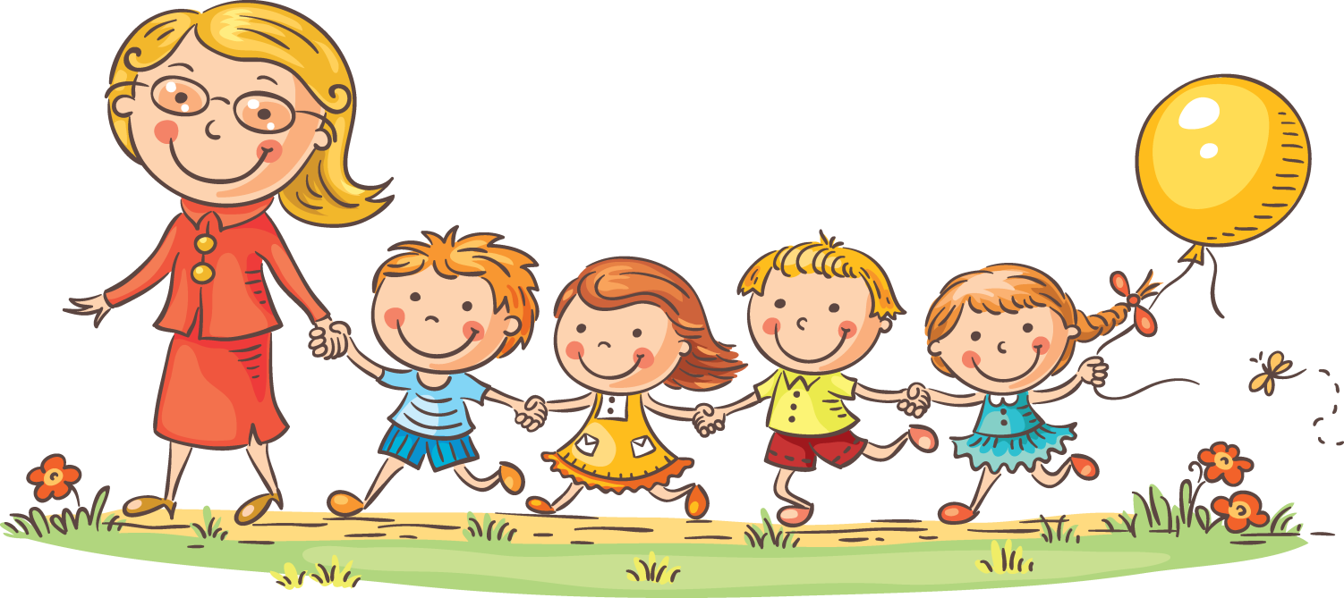
Chúng mình cùng múa và hát một bài hát nhắc đến tên các bộ phận của cơ thể nhé!

Slide 8
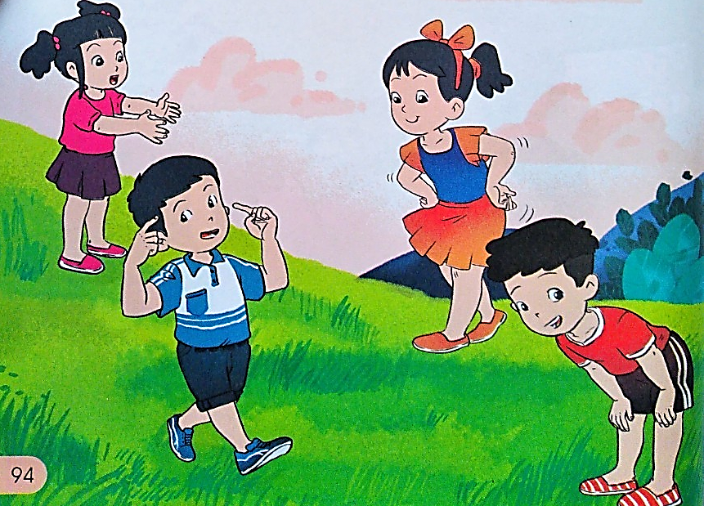
Bài hát: Ồ sao bé không lắc

Slide 9
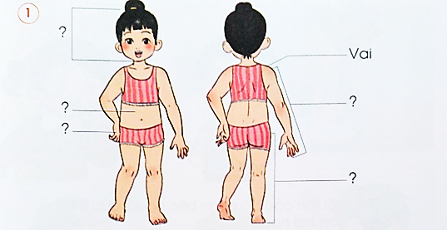
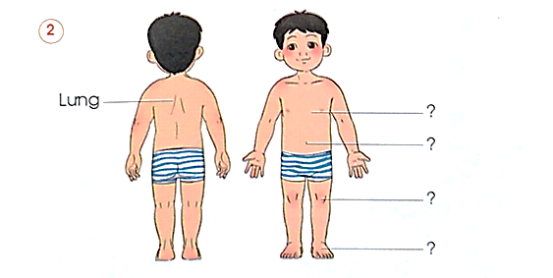
Các bộ phận bên ngoài của cơ thể
Hãy chỉ và nói tên một số bộ phận bên ngoài của cơ thể con gái và con trai trong các hình dưới đây.
Cơ thể con gái và con trai khác nhau ở bộ phận nào?

Slide 10


Slide 11
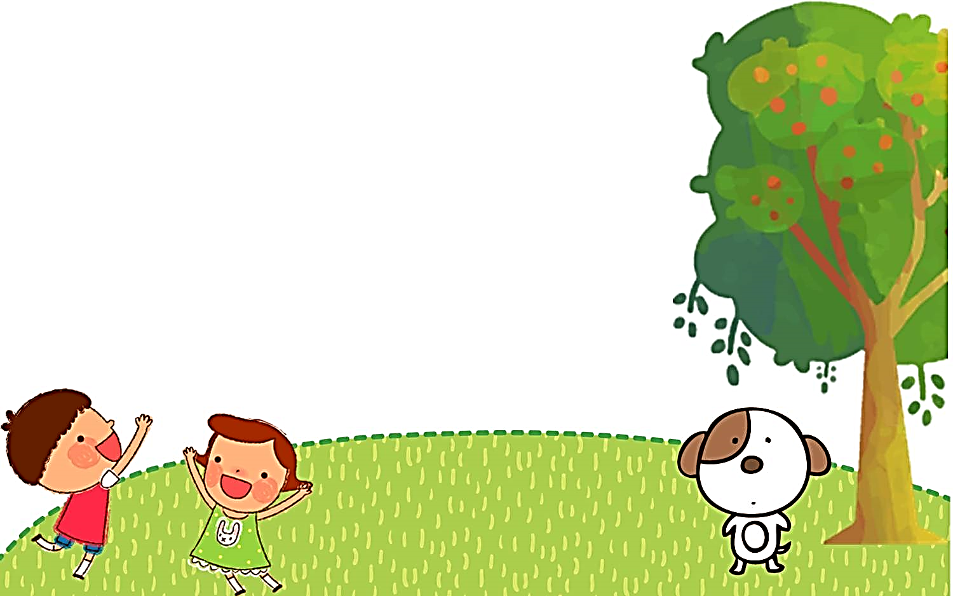
Cơ thể chúng ta có những vùng riêng tư như vùng được che kín bằng quần áo lót.

Slide 12
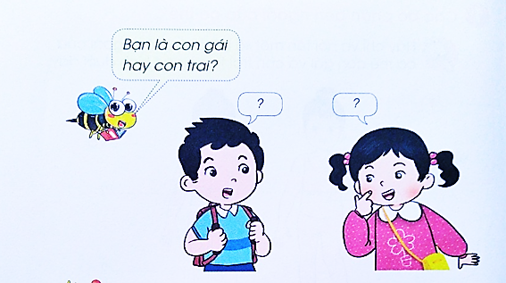

Slide 13
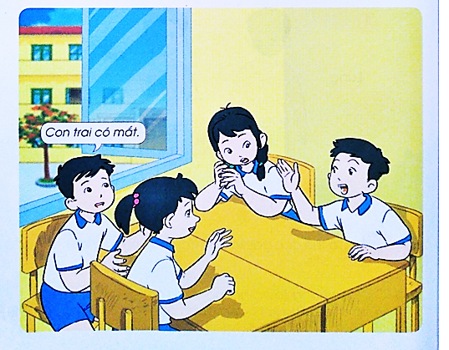

Nói tên các bộ phận bên ngoài của cơ thể con trai hoặc con gái.

Slide 14
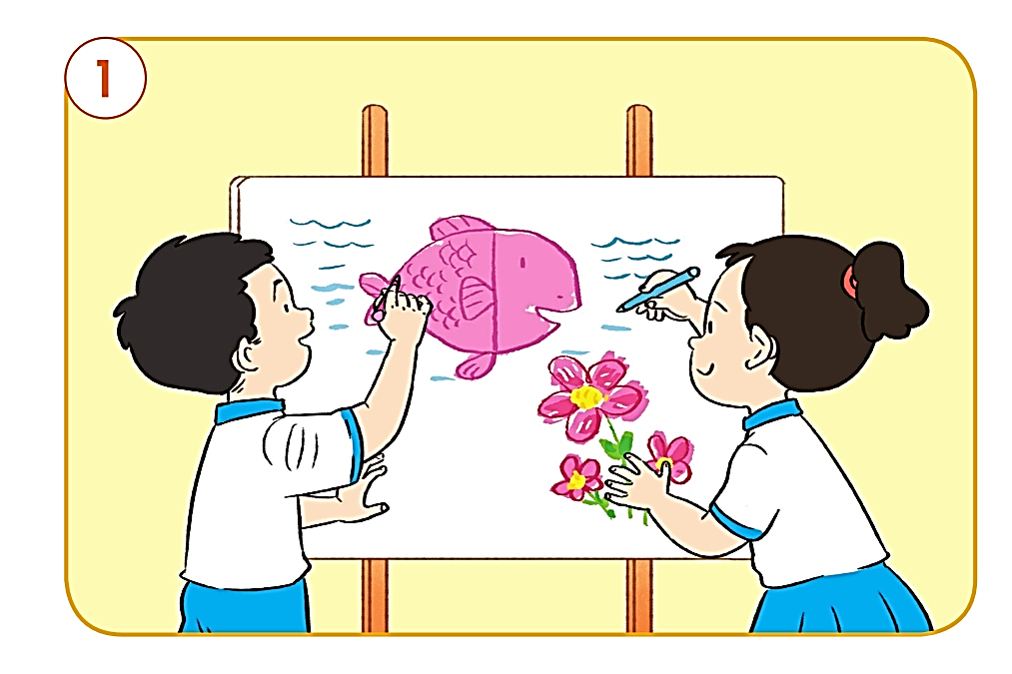
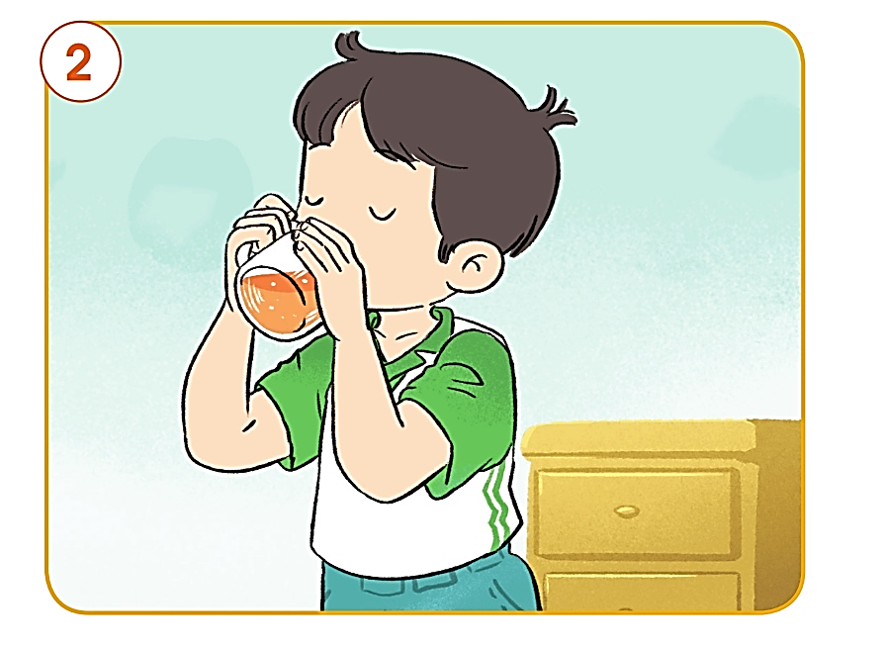
2. Hoạt động của một số bộ phận cơ thể
Bộ phận nào của cơ thể làm được các việc dưới đây ?

Slide 15
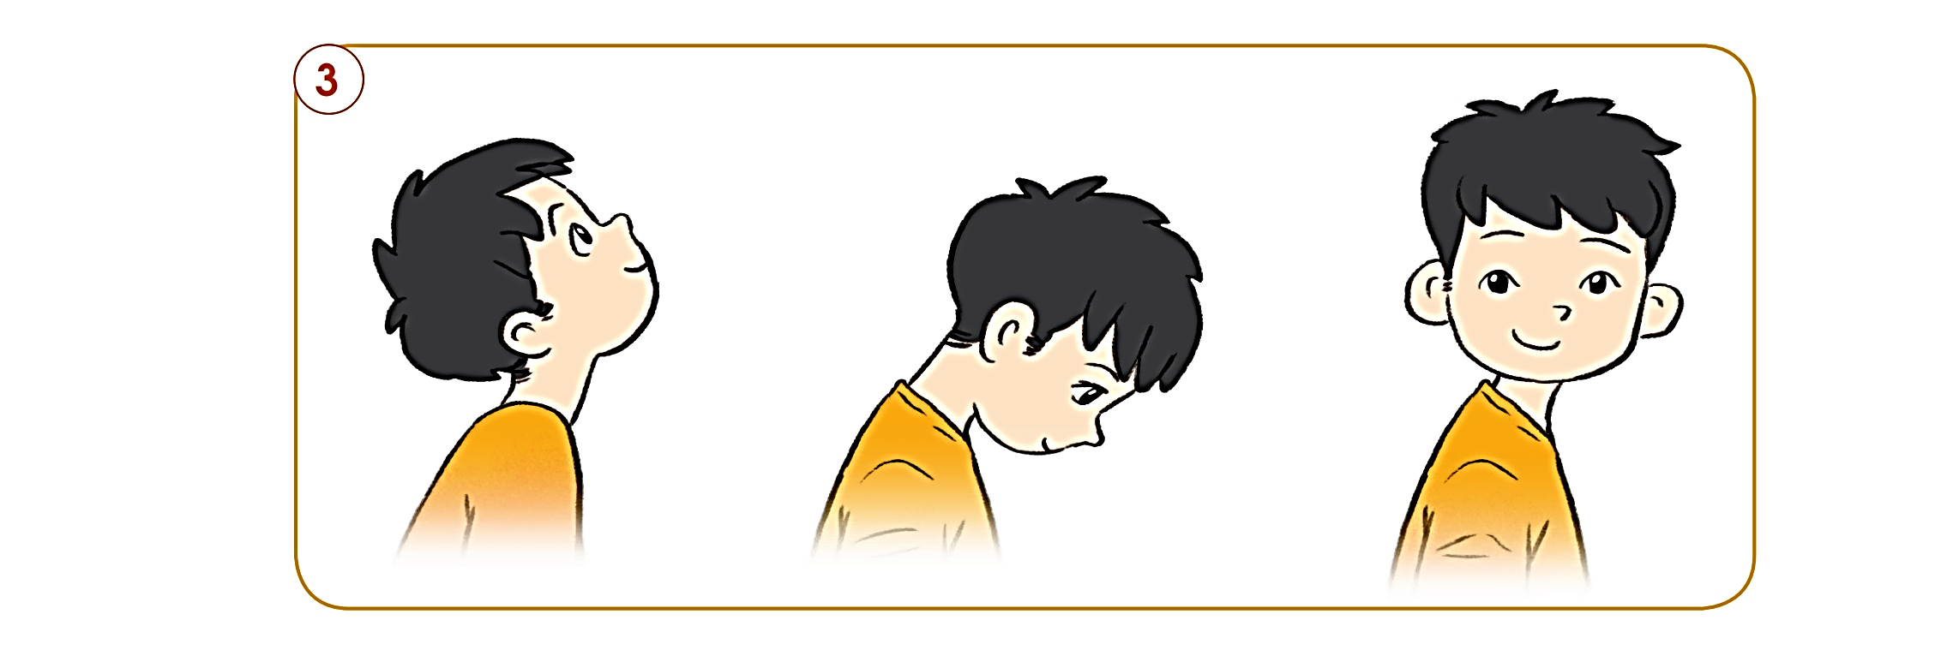
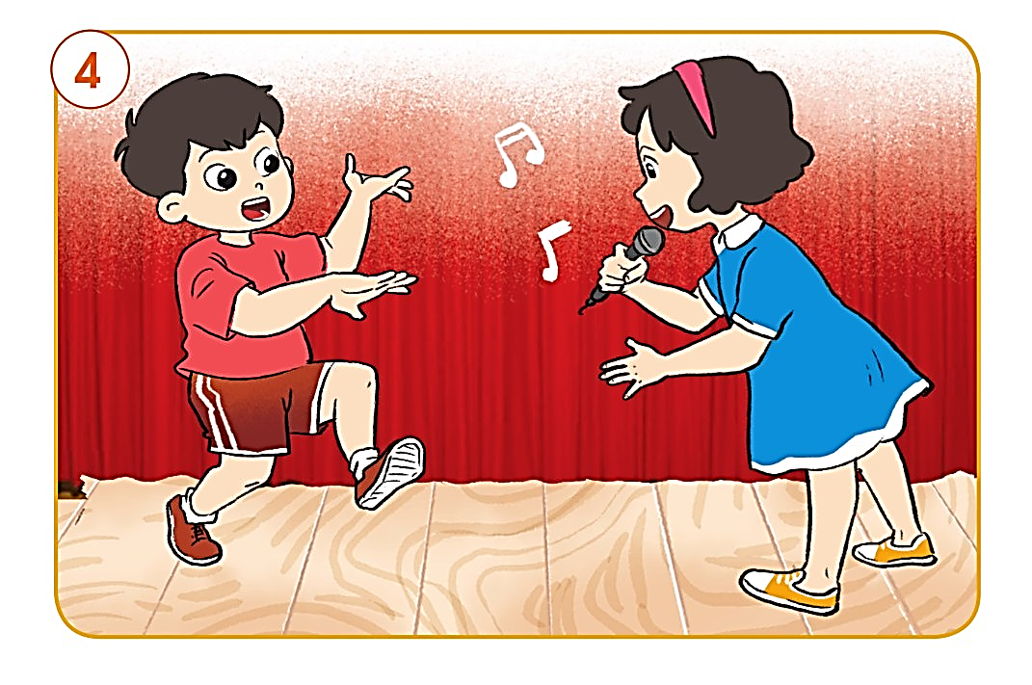
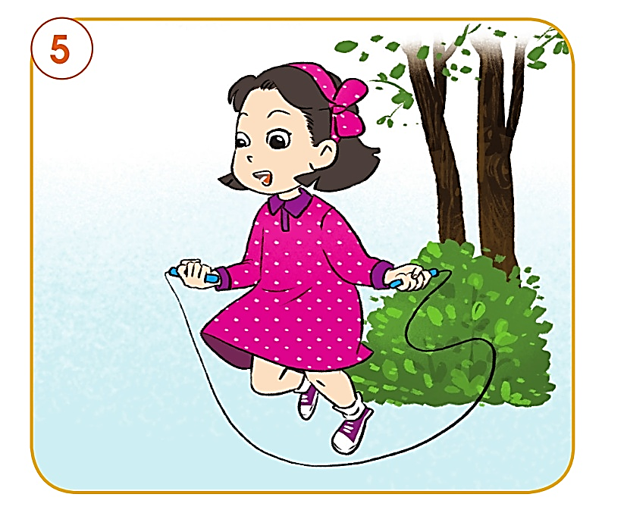

Slide 16
Hãy cho biết tay và chân còn làm được những việc gì khác.

Slide 17
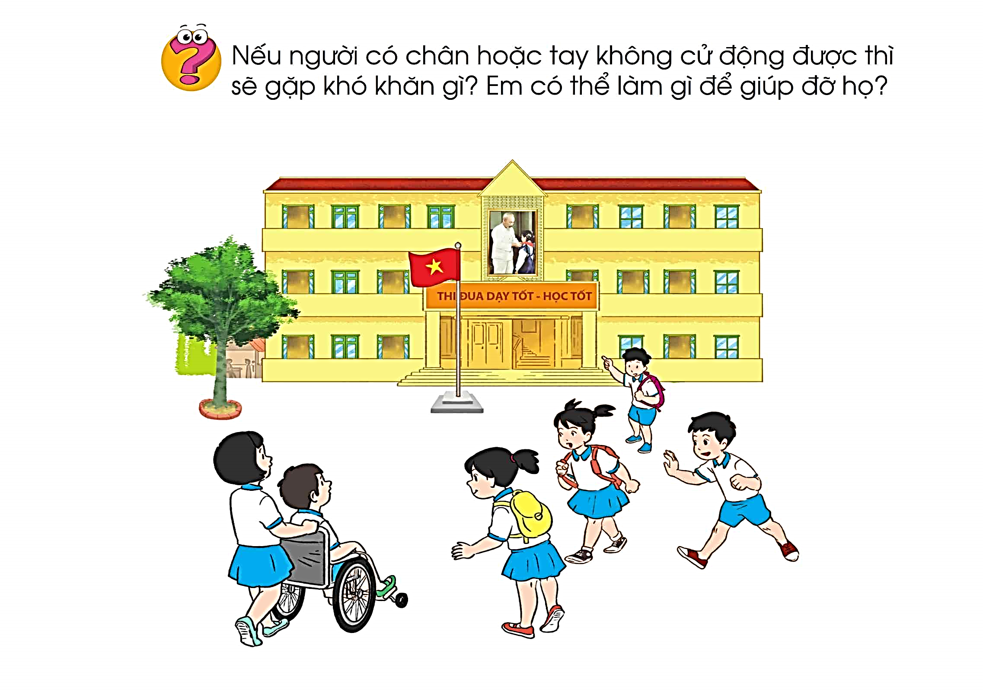
Chúng mình hãy giúp đỡ những người có khó khăn về vận động các bạn nhé !

Slide 18


Slide 19
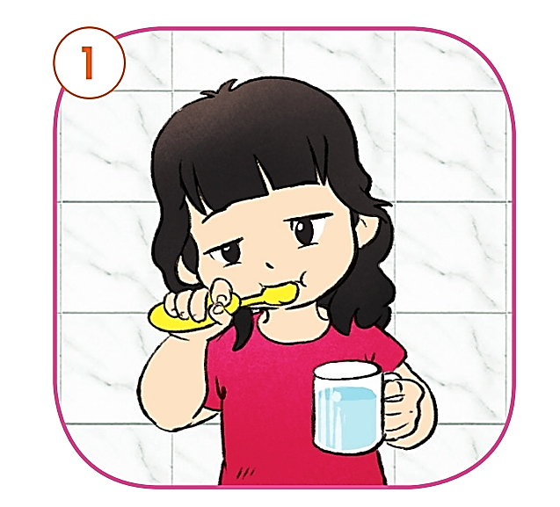
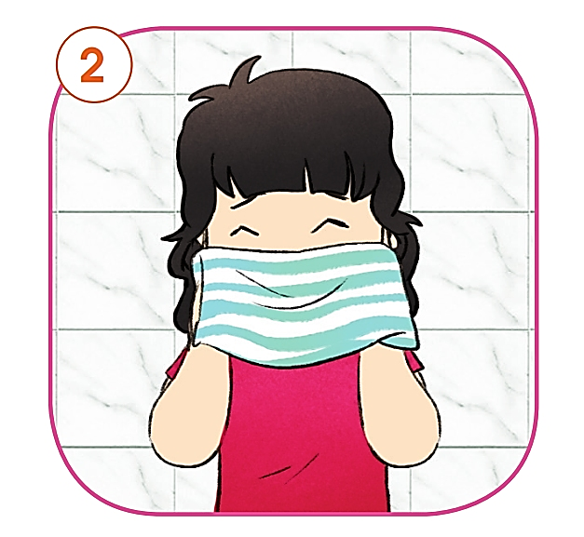
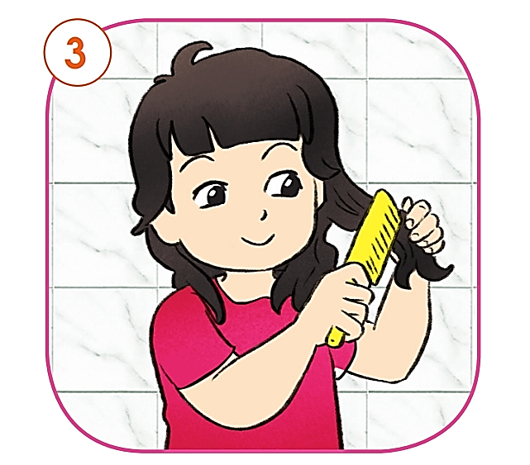
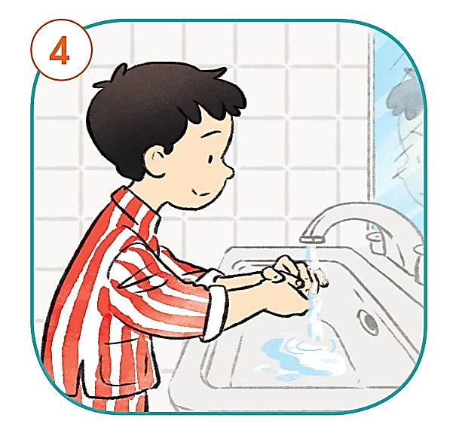
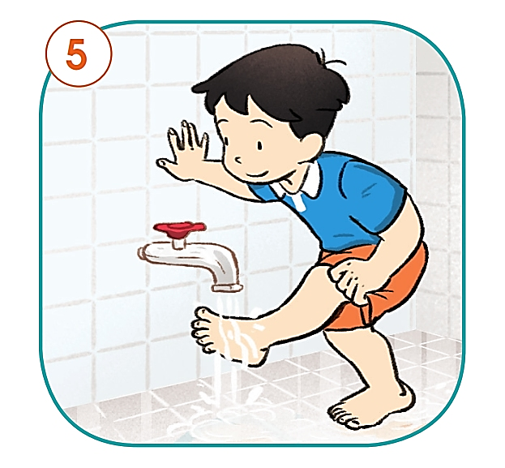
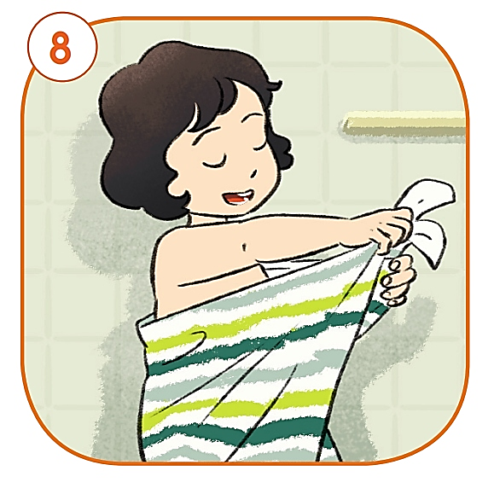
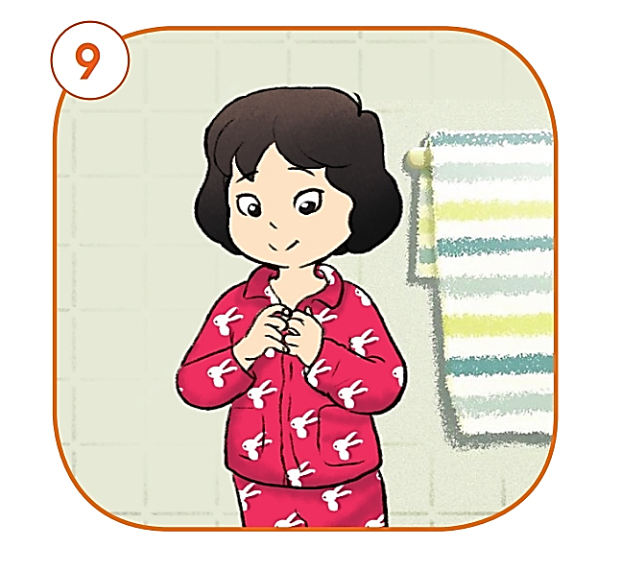
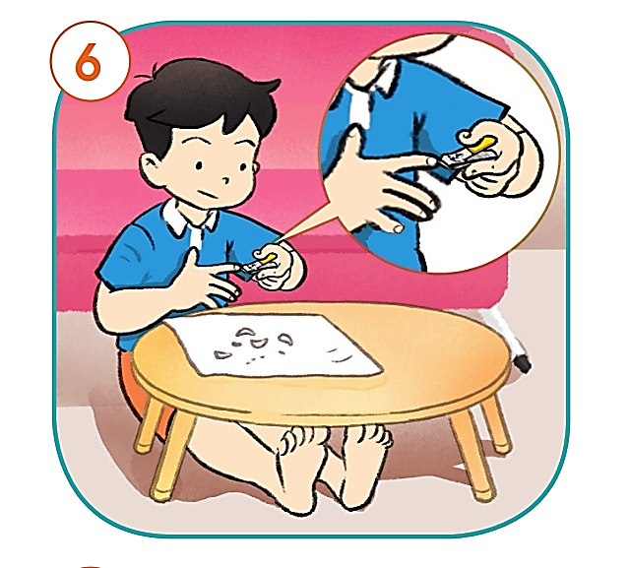
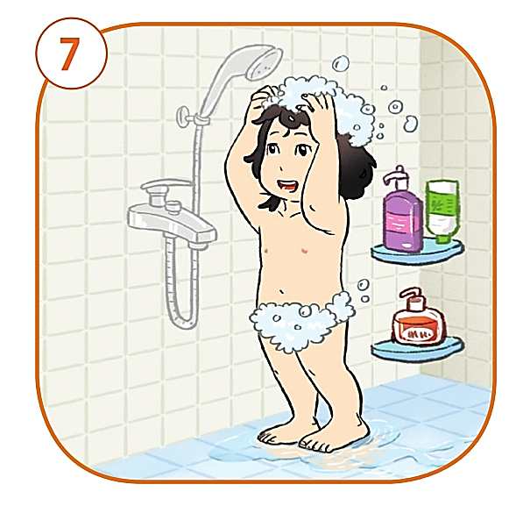
3. Giữ cơ thể sạch sẽ
Các bạn trong hình dưới đây đang làm gì để giữ cơ thể sạch sẽ ?

Slide 20



Slide 21


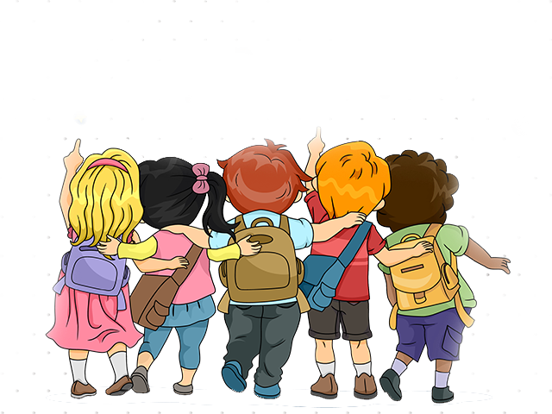
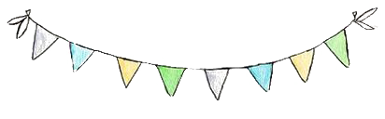
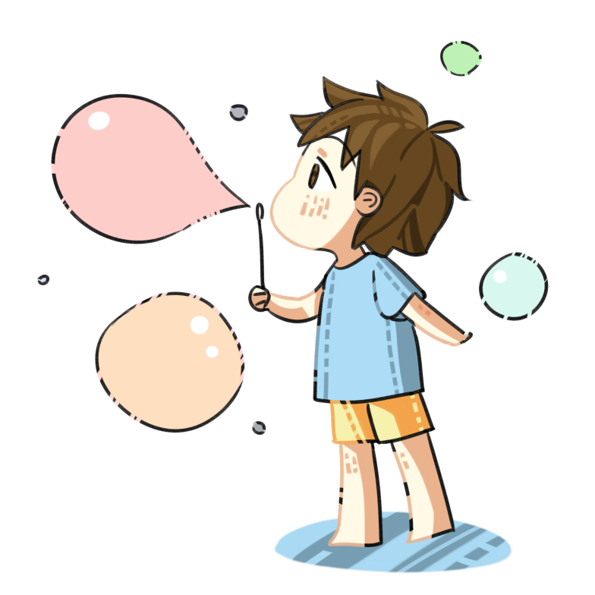
Hẹn gặp lại

